Slide 1
ISDO
Informační systém pro dětský oddíl
Petr Dušek
Tomáš Neubert
Robin Jonák
Petr Dvořák

Slide 2
Zákazník
Zákazníkem a uživatelem budoucího systému je dětský turistický oddíl pořádající nejrůznější vícedenní akce a výlety. Na přípravě těchto akcí se podílí celá řada osob v nejrůznějších rolích a s rozdílnou zodpovědností. V současnosti neexistuje žádný elektronický informační systém pro usnadnění práce pořadatelů. To vede ke zvýšení objemu práce hlavního vedoucího, který musí nad rámec svých povinností udržovat administrativní a organizační pořádek v projektu.

Slide 3
Uživatelské role
V systému bude figurovat celá řada uživatelských rolí. Každá má svá specifika, zodpovědnosti a přístupová práva k nejrůznější projektové dokumentaci.
  Hlavní vedoucí
  Hospodář
  Zdravotník
  Kuchař
  Oddílový vedoucí
  Praktikant
  Rodič

Slide 4
Druhy akcí
V systému bude konat různé druhy akcí. Každá je něčím specifika a odpovídá profilu skutečných akci pořádaných dětskými oddíly v reálném světě.
  Vícedenní
  Jednodenní
  Schůzky
    Organizační
    Programové

Slide 5
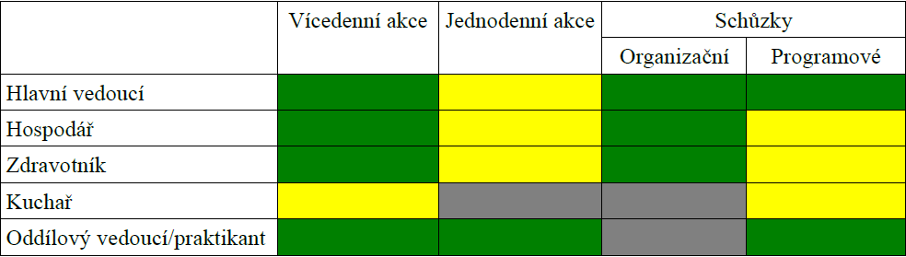
Součinnost uživatelů
V průběhu přípravy akcí se jednotlivé uživatelské role dostávají do úzké součinnosti. Následující tabulka by měla objasnit jejich vzájemné závislosti.

Slide 6
Použité technologie
Hibernate
    Hibernate je framework napsaný v jazyce Java, který umožňuje tzv. objektově-relační mapování (ORM). Usnadňuje řešení otázky zachování dat z objektů i po ukončení běhu aplikace. http://www.hibernate.org/
Spring
    Spring Framework je populární open-source aplikační rámec neboli framework
    (označován také jako kontejner) pro vývoj J2EE aplikací. Může být použit libovolnou Java aplikací. www.springsource.org
Bootstrap, from Twitter
    Framework pro snadnou správu a vývoj moderního uživatelského rozhraní podobného Twitter službě. http://twitter.github.com/bootstrap/
Java SE
    http://docs.oracle.com/javase/

Slide 7
Návrh - architektura
Vzor Model-View-Controller
    V aplikaci je použita třívrstvá architektura
    Tímto oddělením lze snadno nahrazovat jednotlivé vrstvy bez ovlivnění ostatních (při zachování rozhraní mezi vrstvami)
  Model
    Hibernate ORM
  View
    Java Server Pages
  Controller
    Spring Framework – controllery obsluhují požadavky uživatele jednotlivých views

Slide 8
Implementace
Business logika aplikace
    Největší část naší implementace tvoří logická vrstva aplikace, tedy jednotlivé controllery
    Každý tento controller implementuje buď základní rozhraní Controller, nebo rozšiřuje třídu SimpleFormController vhodnou při práci s formuláři a jejich odesílání na server
  HttpSession a Session
    Obsluha uživatelských sessions je usnadněna pomocí použitého rozhraní HttpSession a Session z Hibernate Frameworku
    Ty pak mj. umožňují přistup k jednotlivým proměnným svázaných s danou session a jejich korektní perzistenci

Slide 9
Dodatečné aktivity
Extenzivní refaktorizace
    Jak kód aplikace postupně vznikal, místy se stával nepřehledným a bylo obtížné vyhnout se chybám při jeho rozšiřování
    V aplikaci tedy došlo k mnoha refaktorizacím zdrojového kódu (přejmenování metod, proměnných, formátování kódu, obnovení coding standardů, ...), které postupně zpřehlednily a zjednodušily orientaci tam, kde to bylo možné
Organizace týmu
    Náš pětičlenný tým byl už nebylo zcela jednoduché organizovat, a tak administrace a slučování změn při vývoji stála další čas

Slide 10
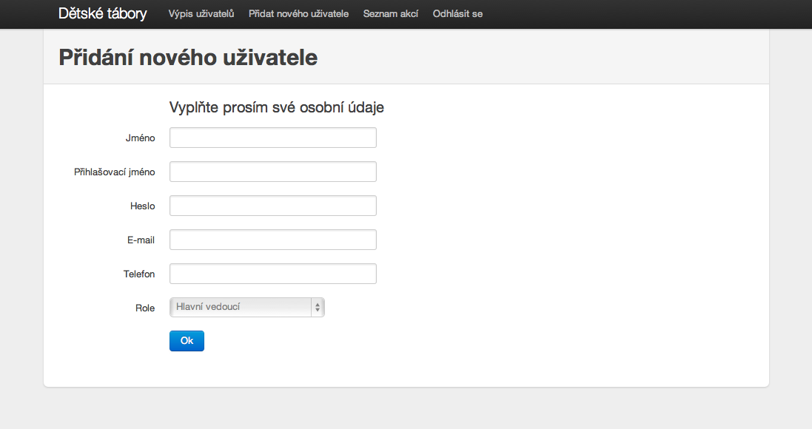
Registrace

Slide 11
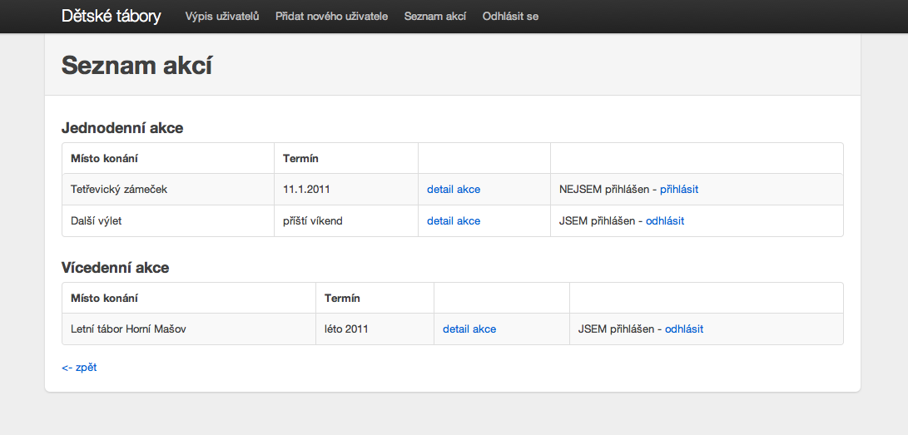
Seznam akcí

Slide 12
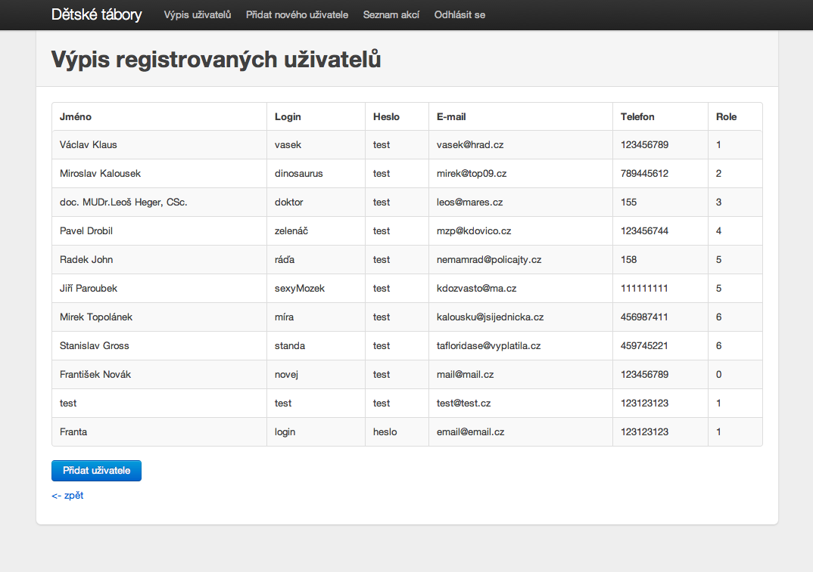
Výpis uživatelů

Slide 13
Výpis uživatelů

Slide 14
Děkujeme za pozornost.

